Slide 1

PHÒNG GIÁO DỤC VÀ ĐÀO TẠO QUẬN LONG BIÊN
TRƯỜNG MẦM NON HOA SỮA
LĨNH VỰC PHÁT TRIỂN THẨM MỸ
Đề tài: Tạo hình từ các nguyên vật liệu thiên nhiên
Lứa tuổi: Mẫu giáo bé 3-4 tuổi
Giáo viên: Nguyễn Thị Kiều Oanh
Năm học: 2023- 2024

Slide 2
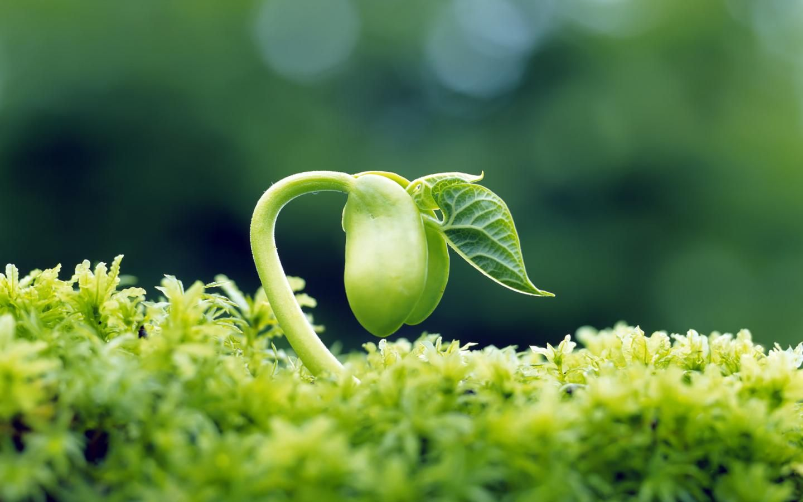
I. Ổn định tổ chức: Chơi trò chơi gieo hạt.

Slide 3
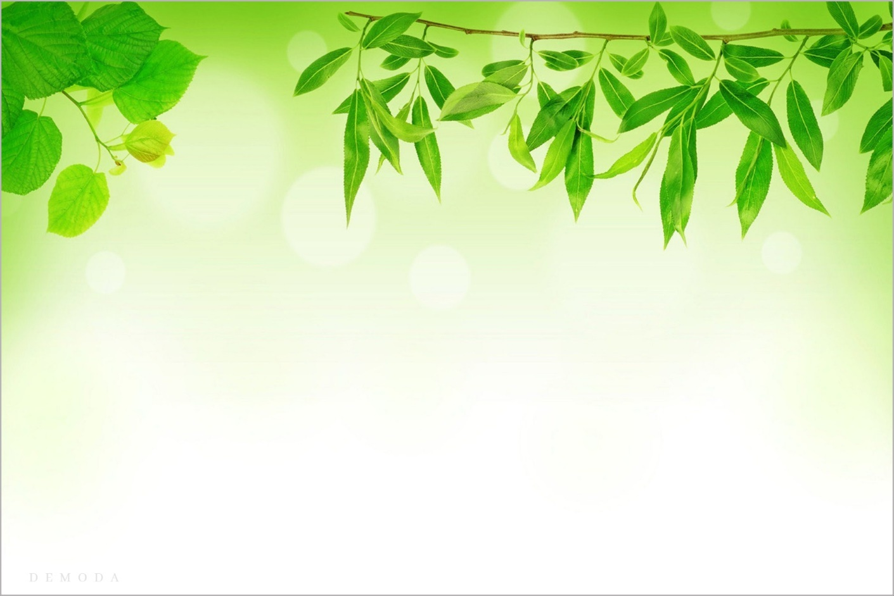
II. Bài học:
Cho trẻ xem tranh mẫu và nhận xét tranh mẫu
Cô hướng dẫn trẻ kỹ năng mới: sử dụng kéo cắt theo đường thẳng
Xem tranh mở rộng

Slide 4
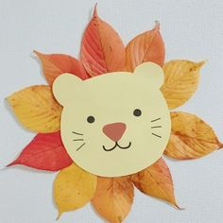
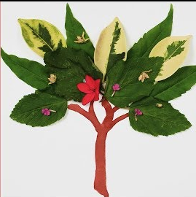

Slide 5
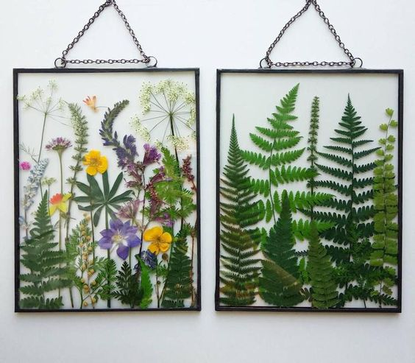
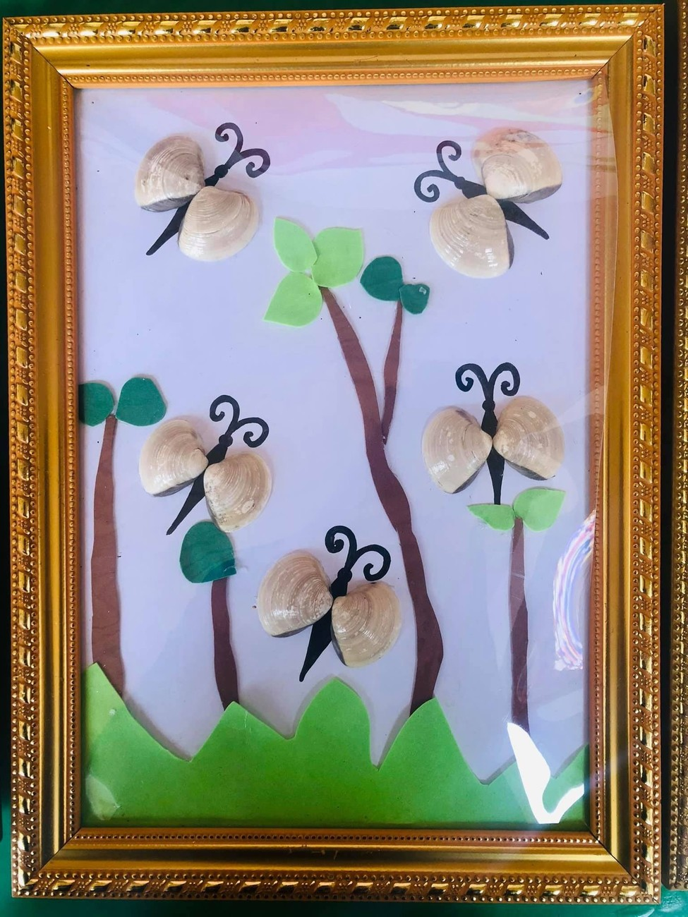

Slide 6
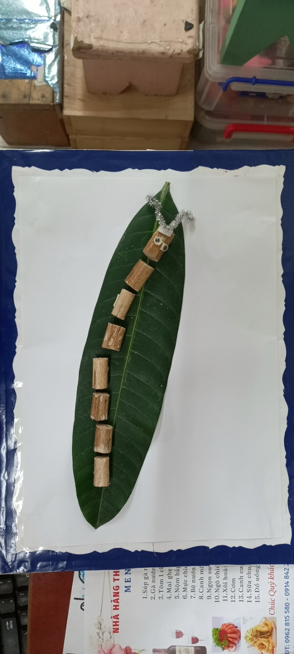
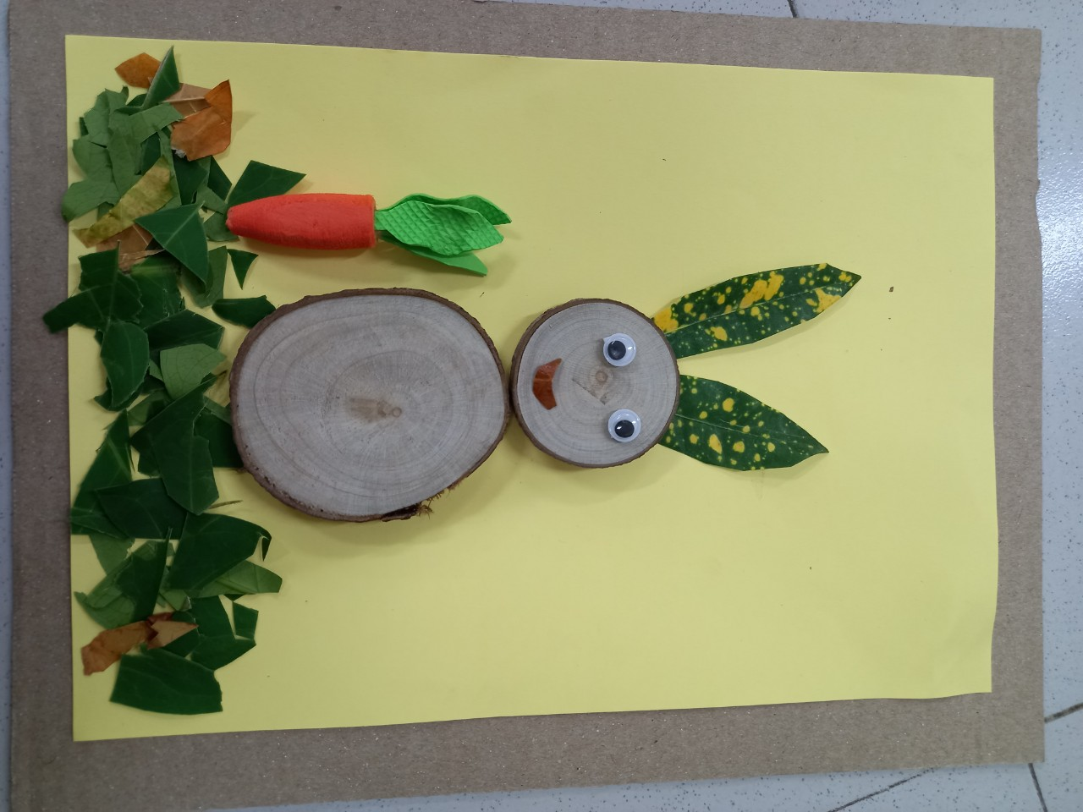

Slide 7

2. Hỏi ý tưởng của trẻ.

Slide 8
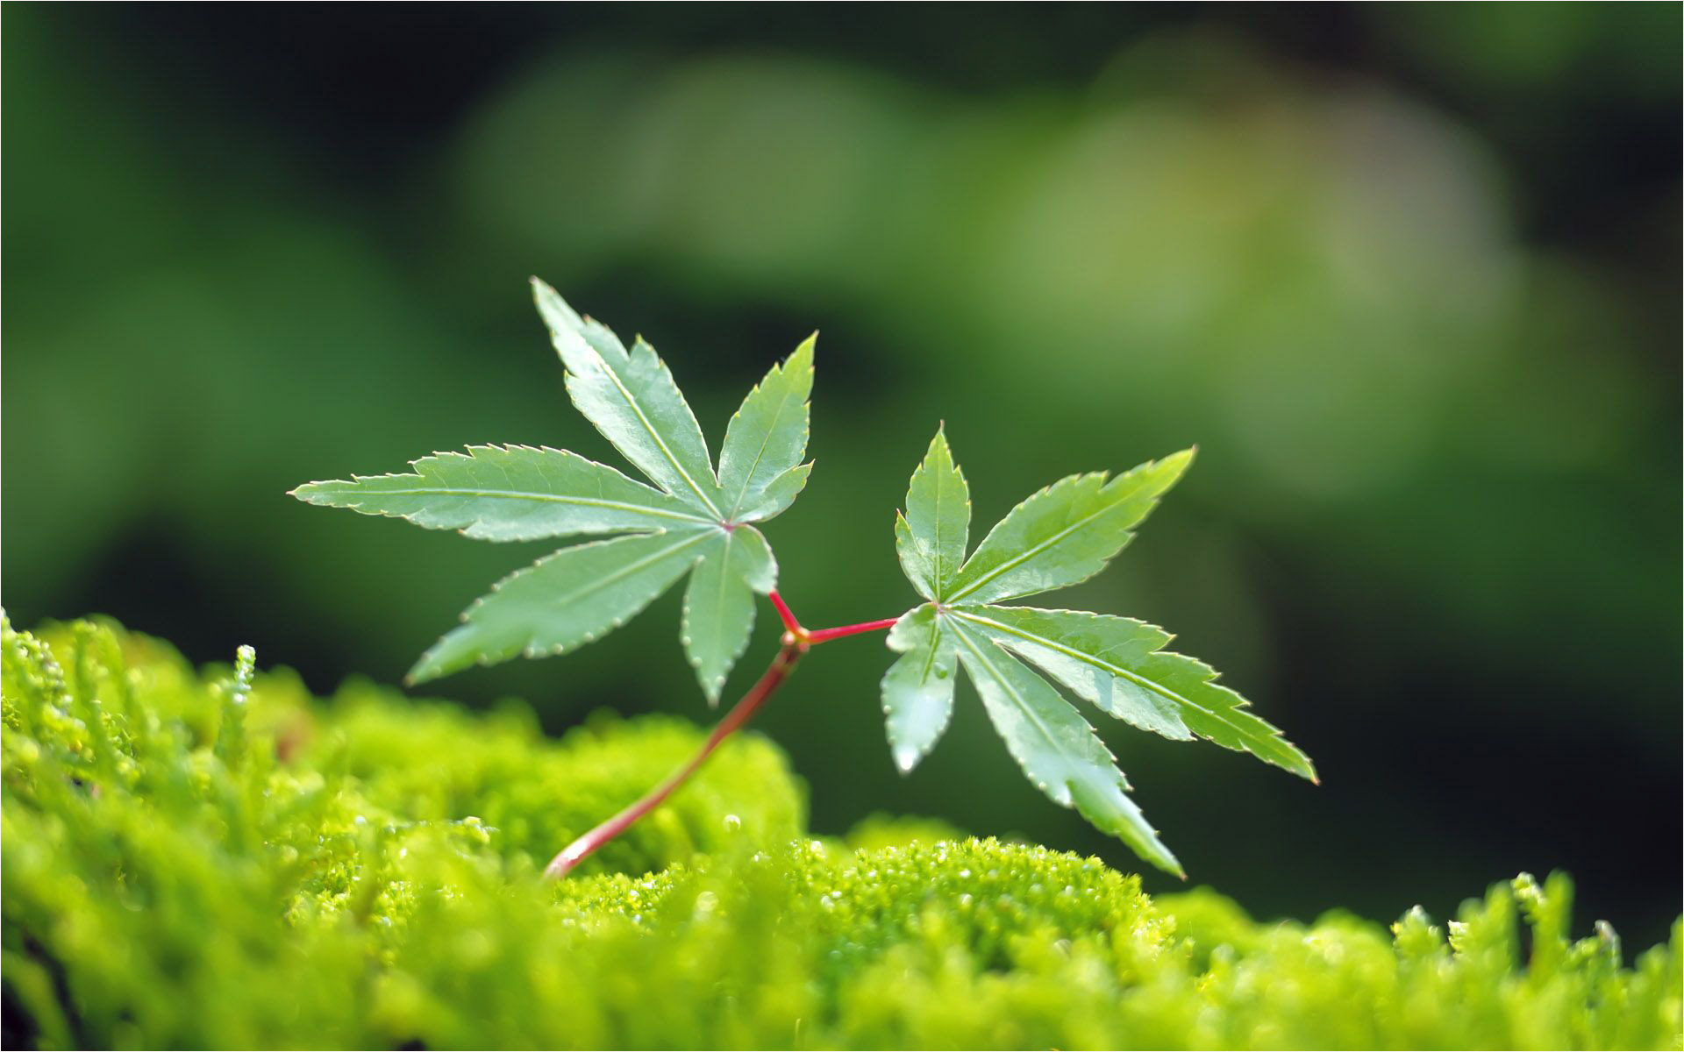

3. Trẻ thực hiện

Slide 9
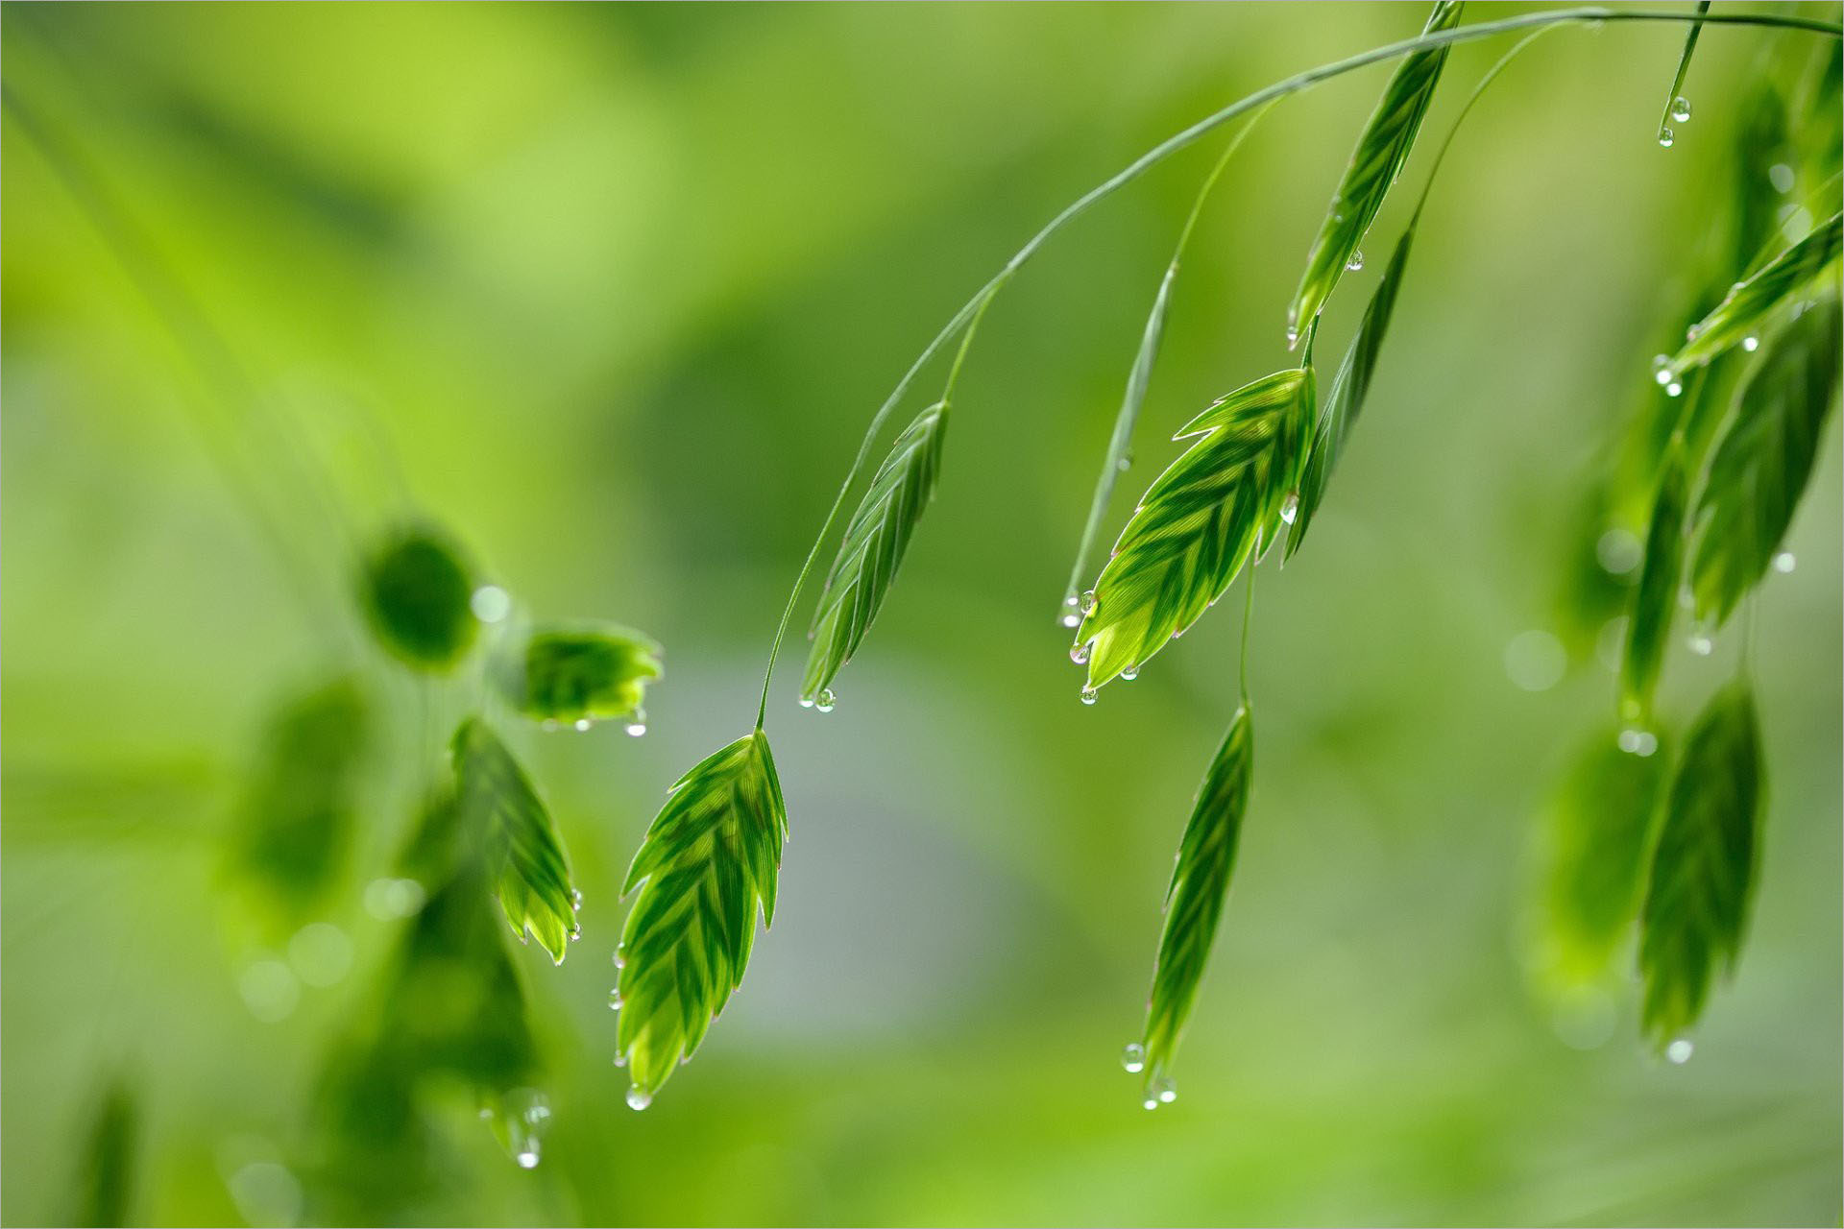
4. Nhận xét sản phẩm

Slide 10
III. Kết thúc: Trẻ cùng cô cất dọn đồ dùng ra sân hoạt động.

